Slide 1
C1W1.Introduction to Deep Learning
What is the Neural Network?
Supervised learning with Neural Network
Trend of Deep learning

Slide 2
C1W1.Introduction to Deep Learning
What is the Neural Network?
Deep learning is a part of Artificial Intelligence
Neural network to include: Single neural network and Multi neural network
Example: Predic price of iphone
x1 = size
x2 = design
y1 = attractive
F(x)
x = size
y = Price
x3 = battery time
y2 = durability
y = Price
x4 = Chip model
x5 = AI Camera
y3 = technology
x6 = finger security
Single neural network
Multi neural network

Slide 3




F(x) is Active function
Some active function:
What is problem suitable each active function???
( Mỗi hàm tác động sẽ phù hợp với dạng bài toán nào? )
F(x)= ax+b
F(x)=$\frac{1}{1+e^{−x}}$
F(x)= max(0,x)

Slide 4
C1W1.Introduction to Deep Learning
Supervised learning with Neural Network
- Supervised learning >< Unsupervised learning
- Output of training data is labed from input
Type of data:
Structured data | Unstructured data
House price predict from size, distance, badroom,… fat or thin predict from weigh, height,… | Image, audio, text,…have feature is pixel, word in sentence

Slide 5
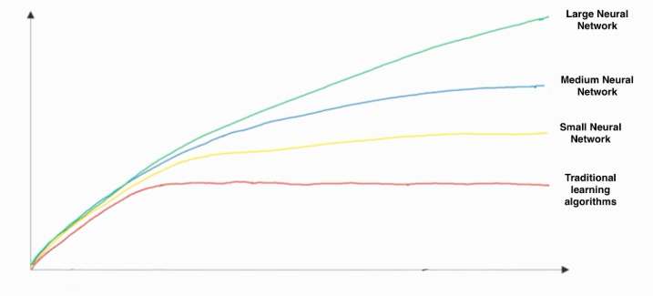
C1W1.Introduction to Deep Learning
Trend of Deep learning
Performance
Amount of data

Slide 6
Với cùng 1 lượng training data nhỏ thì hiệu suất của các thuật toán Deep learning và Machine learning truyền thống là gần như nhau ( Không khác nhau nhiều )
Với lượng training data lớn, Deep learning (Với mô hình large neural network) đem lại hiệu suất lớn hơn rất nhiều so với Machine learning
3 yếu tố ảnh hưởng đến hiệu suất training:
+) data ( Lượng dữ liệu )
+) computation ( Khả năng tính toán của phần cứng CPU/GPU)
+) algorithms (Thuật toán)

Slide 7
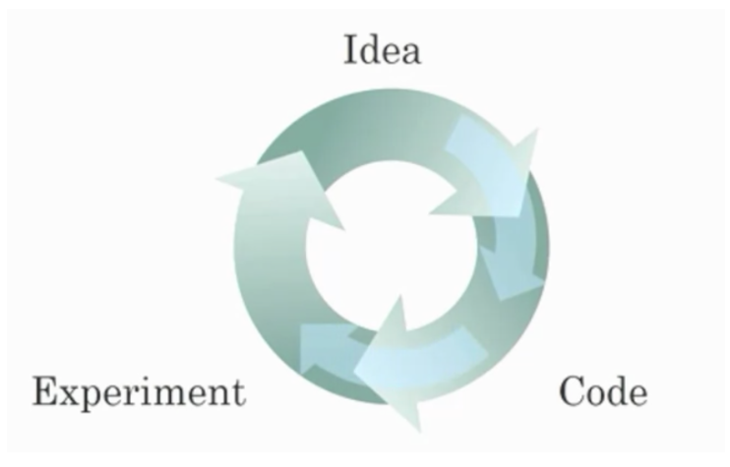
Đây là quá trình thực hiện từ ý tưởng -> code -> chạy thực nghiệm để đánh giá xem mô hình Deep learning có tốt hay không.
Mỗi một quá trình trên nên thực hiện trong khoảng 10p cho đến 1 ngày cho ra kết quả sẽ tốt hơn là 1 tháng mới cho ra kết quả ???

